Slide 1
第六讲 数据安全
综合版

Slide 2
第六讲 数据安全
数据安全概述
数据安全与传统安全的关系
数据安全要素
数据安全能力成熟度模型
数据安全防护架构
数据安全防护关键技术

Slide 3
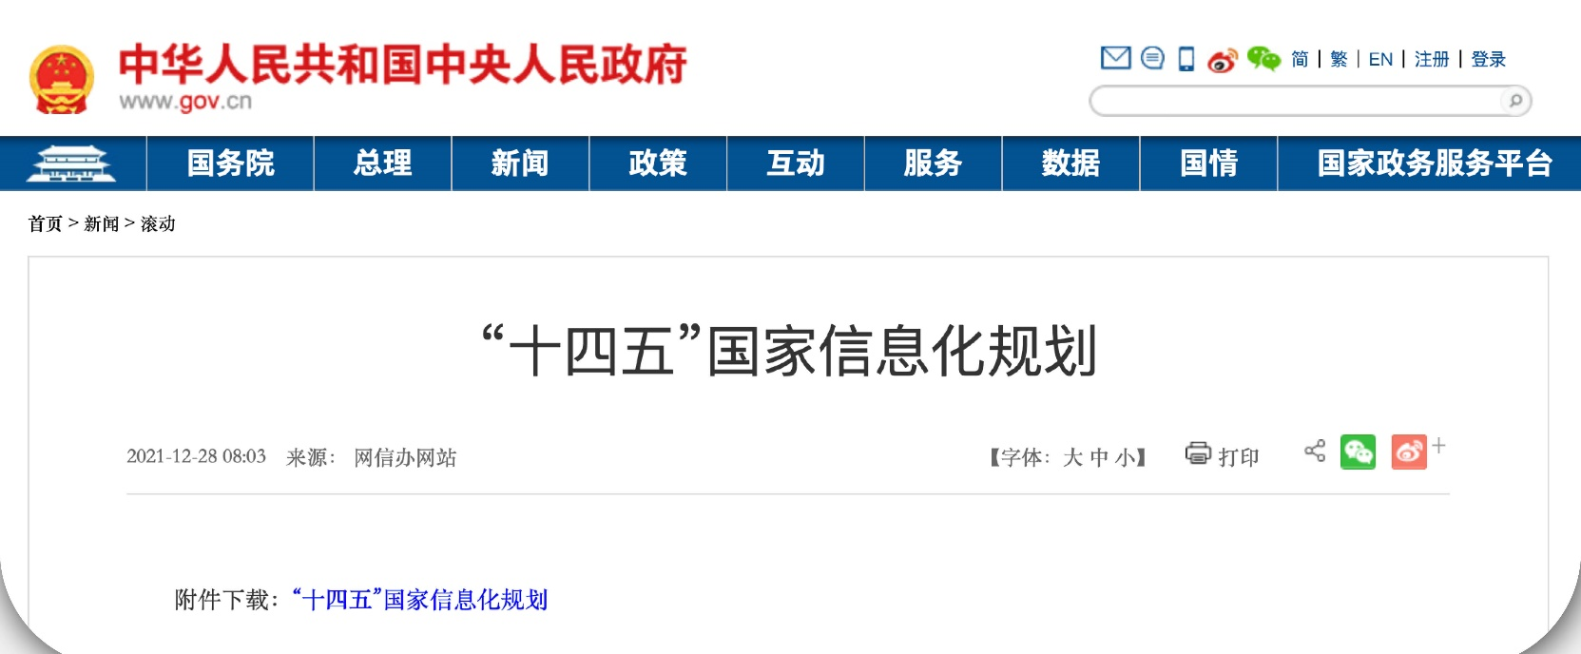


数据安全概述
数据爆炸增长
加快推动数据要素流通
数据被增列为新的关键生产要素
统筹推进数字中国、数字经济、数字社会规划和建设
Notes:
近年来，数字经济蓬勃发展，成为我国经济增长的核心动力。 随着我国步入
数字经济时代，数据被增列为新的关键生产要素。 习近平总书记强调“要构建以
数据为关键要素的数字经济。” 2021 年 12 月 27 日，国务院发布的《“十四五”国
家信息化规划》中提出， 加快推动数据要素流通， 建立高效利用的数据要素资源
体系， 充分发挥数据作为新生产要素的关键作用， 以数据资源开发利用、共享流
通、全生命周期治理和安全保障为重点， 建立完善数据要素资源体系， 激发数据
要素价值，提升数据要素赋能作用
2023年3月，中共中央、国务院印发了《党和国家机构改革方案》。组建国家数据局。负责协调推进数据基础制度建设，统筹数据资源整合共享和开发利用，统筹推进数字中国、数字经济、数字社会规划和建设等，由国家发展和改革委员会管理。
将中央网络安全和信息化委员会办公室承担的研究拟订数字中国建设方案、协调推动公共服务和社会治理信息化、协调促进智慧城市建设、协调国家重要信息资源开发利用与共享、推动信息资源跨行业跨部门互联互通等职责，国家发展和改革委员会承担的统筹推进数字经济发展、组织实施国家大数据战略、推进数据要素基础制度建设、推进数字基础设施布局建设等职责划入国家数据局。 ^{[1]}

Slide 4



数据安全概述
随着科技的发展， 数据遭到泄漏越来越普遍。2011-2016年间，多家电商平台大量用户数据外泄，2016年美国大选中希拉里的“邮件门”事件和韩国总统“闺蜜门”事件等比比皆是。据科学调查，70%的数据泄漏由内部威胁造成，每次经济损失达千万美元。
Notes:
希拉里的“邮件门”到底是怎么一回事
希拉里的所谓“邮件门”事件，主要是指她在担任美国国务卿四年期间，一直使用个人的邮箱办公。此次她报名参加总统大选后，即被对手共和党将此事翻出曝光并遭到强烈谴责。根据核查。希拉里任职期间的三万多封邮件中，至少有三百多封邮件可能涉嫌含有保密信息。希拉里本人的解释是使用个人邮箱办公比较“方便”，但这“私葙公用”的表态，更令此事持续发酵。使希拉里的大选处境更加尴尬和被动。
“闺蜜门”
10月24日晚间，韩国JTBC电视台曝光了被指为崔顺实所有的一台笔记本电脑里的文件。这些文件包括44份朴槿惠的演讲稿或声明稿，日期则从2012年到2014年，横跨朴槿惠当选总统前后的很长一段时间。电脑里的日期显示这些文件都是在演讲前几个小时或几天前被传给崔顺实的，而其中的很多段落都被做了红色标记。
而韩国媒体随后的调查显示，崔顺实甚至左右着韩国政府的部长级人事任免和韩国的国防、外交政策。
当普通“闺蜜”变成一名足以操纵总统的神秘人物时，一切都变了。

Slide 5
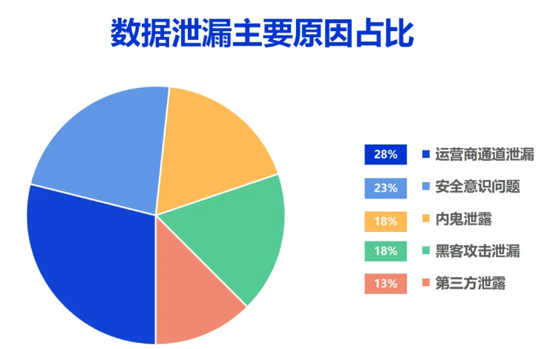
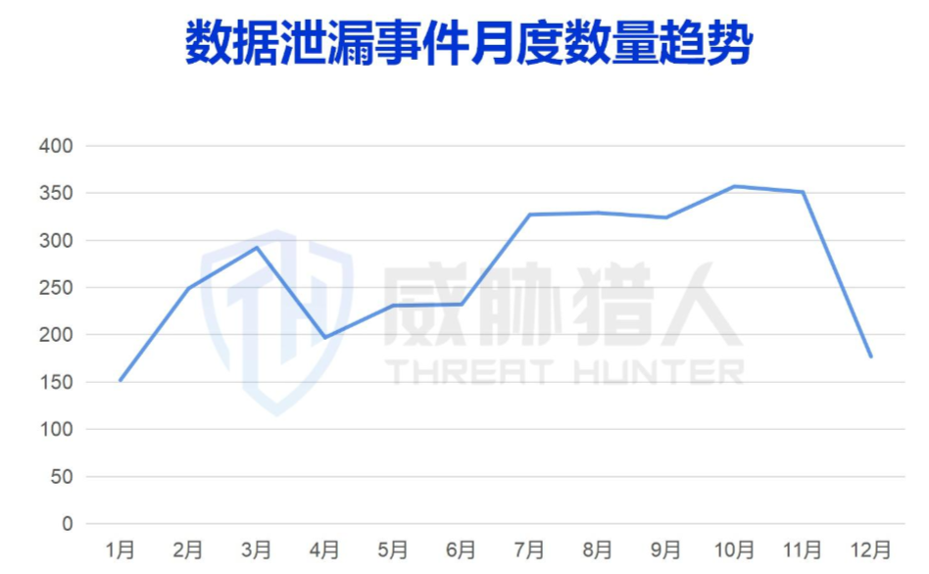
数据安全概述
据统计，导致数据泄漏的主要原因：黑客网络攻击、木马、病毒窃取、设备丢失或被盗、使用管理不当等。也就是说数据从数据采集、存储、传输、处理、交换、销毁数据全生命周期管理过程中都会遇到各种威胁。
2022年数据泄露的主要原因及占比
2022年数据泄露事件月度数量趋势
Notes:
数据是攻击焦点，攻击手段日新月异，攻击者背景多样化，攻击目复杂。
个人数据具有极大商业价值意义；数据泄密影响重大，天涯等被爆用户数据泄露用于非法目的，影响社会稳定。

Slide 6
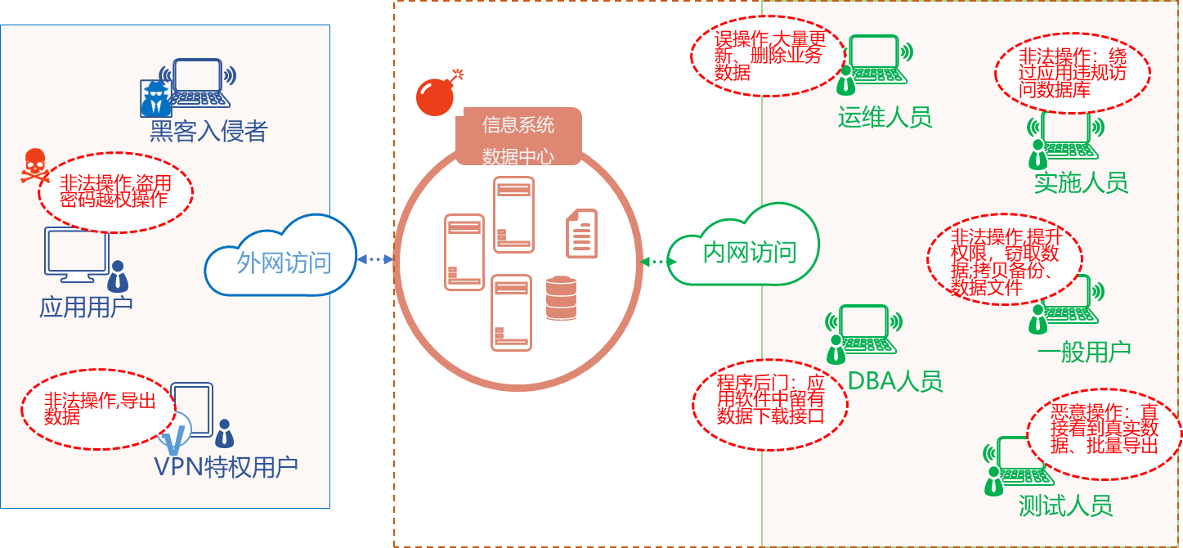
数据安全概述
数据安全风险

Slide 7
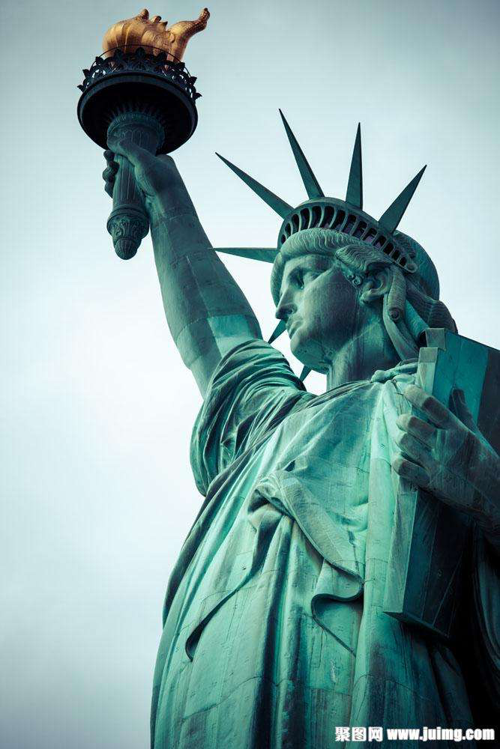
数据安全概述
通过立法来加强数据安全重视：美国立法情况
特点：美国互联网监管体系主要包括：立法、司法和行政三大领域和联邦与州两个层次；涉及较为全面，既有针对互联网宏观整体规范，也有微观具体规定，其中包括行业进入规则、电话通信规则、数据保护规则、消费者保护规则、版权保护规则、反欺诈与误传法规等方面，多达130多部。
《联邦计算机系统保护法案》1977
《伪造网络信息存取手段及计算机欺诈与滥用法》1981
《电子通信隐私法》1986 《公共网络安全法》1997
《联邦互联网隐私保护暂行条例》1997
《电子政务法》、《儿童在线隐私法》等

Slide 8
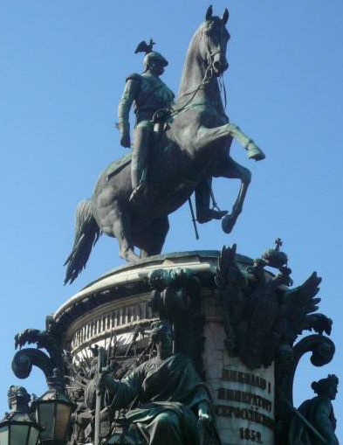
数据安全概述
通过立法来加强数据安全重视：俄罗斯立法情况
特点：网络信息安全法制开始于20世纪90年代，到21世纪，俄罗斯形成了比较完善的网络信息安全法制体系
《联邦信息、信息化和信息保护法》1997
《俄罗斯国家安全构想》1997 （加强个人信息保护）
《国家信息安全学说》2000 （由普京批准发布）
《电子数字签名法》2001
《保护青少年免受对其健康和发展有害信息干扰法》2001
《信息保护设备认证法》《电子公文法》《国际信息交易法》《电子合同法》等

Slide 9
数据安全概述
通过立法来加强数据安全重视：欧洲立法情况
特点：欧盟在网络安全体系建设方面成效显著。欧盟网络安全体系主要包含三大部分，一是立法，二是战略，三是实践。立法体系包含决议、指令、建议、条例等，战略体系包含长期战略与短期战略，实践则包含机构建设、培训、合作演练等多项内容。
《有关数据库法律保护的指令》1992 德国
《多媒体法》《数字签名法》《信息和通信服务规范》《著作权》《网络服务提供者责任法》1997
《关于计算机犯罪的协定》《欧盟电子签名指令》1999
《网络刑事公约》2001 《联邦数据保护法》2002….. 《一般数据保护条例》2018

Slide 10

数据安全概述
通过立法来加强数据安全重视：一般数据保护条例
一般数据保护条例(General Data Protection Regulation，简称GDPR)，适用于数据控制者或者数据处理者在欧盟境内有分支；或者向欧盟境内的数据主体提供商品服务，或者监控欧盟境内数据主体的行为。
关注：
个人隐私保护权利（含儿童）
数据主体信息的获取与删除
第三方合作方的合规遵从
信息泄露后的应急处置与用户通告
数据保护官（具备法律和实践知识）
……

Slide 11
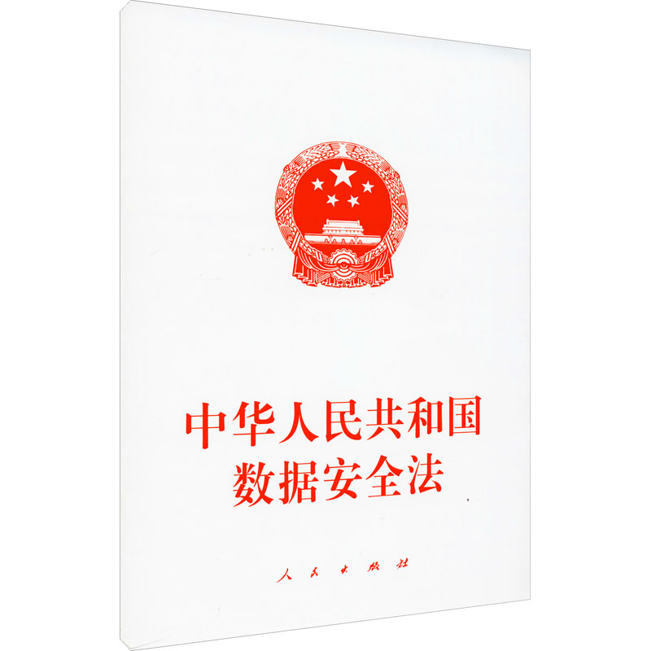

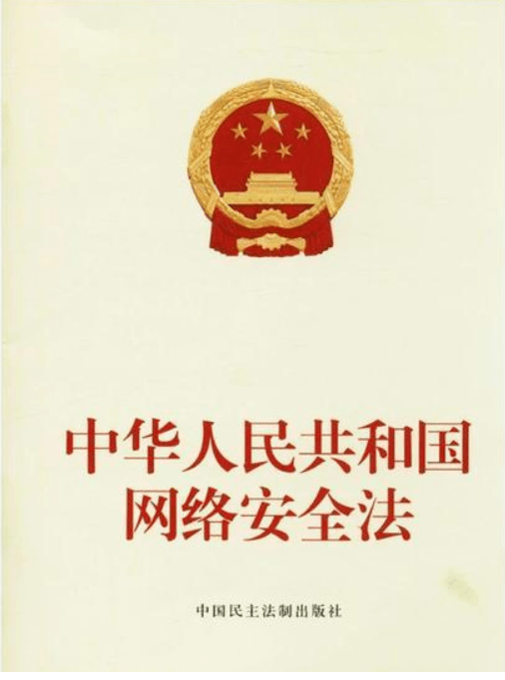
数据安全概述
通过立法来加强数据安全重视：国内立法
Notes:
国家先于企业和机构更早意识到数据的价值和数据安全的重要性，通过政策或立法的方式，给企业和个人进行规范和要求，逐渐培养人们的数据安全意识。目前国家制定的数据安全相关法律主要有：
2016年实施的《中华人民共和国网络安全法》；
2021年实施的《中华人民共和国数据安全法》；
2021年实施的《中华人民共和国个人信息保护法》。
《网络安全法》
第四十二条网络运营者不得泄露、篡改、毁损其收集的个人信息；未经被收集者同意，不得向他人提供个人信息。但是，经过处理无法识别特定个人且不能复原的除外。 网络运营者应当采取技术措施和其他必要措施，确保其收集的个人信息安全，防止信息泄露、毁损、丢失。在发生或者可能发生个人信息泄露、毁损、丢失的情况时，应当立即采取补救措施，按照规定及时告知用户并向有关主管部门报告。义务，保障网络免受干扰、破坏或者未经授权的访问，防止网络数据泄露或者被窃取、篡改。
为了规范数据处理活动，保障数据安全，促进数据开发利用，保护个人、组织的合法权益，维护国家主权、安全和发展利益，制定《数据安全法》
国内实行的《网络安全法》、《数据安全法》、《个人信息保护法》等，极大推动了数据安全的实践与发展。

Slide 12
第六讲 数据安全
数据安全概述
数据安全与传统安全的关系
数据安全要素
数据安全能力成熟度模型
数据安全防护架构
数据安全防护关键技术

Slide 13
数据安全与传统安全的关系
计算机系统安全
计算机网络安全
为数据处理系统建立和采用的技术和管理的安全保护，保护计算机硬件、软件和数据不因偶然和恶意的原因遭到破坏、更改和泄露。
通过采用各种技术和管理措施，使网络系统正常运行，从而确保网络数据的可用性、完整性和机密性。
数据安全，是指通过采取必要措施，确保数据处于有效保护和合法利用的状态，以及具备保障持续安全状态的能力。-《中华人民共和国数据安全法》
Notes:
通过加强对数据采集、存储、传输、处理、交换、销毁数据全生命周期过程中依赖的系统和网络安全防护，来保障数据安全。

Slide 14
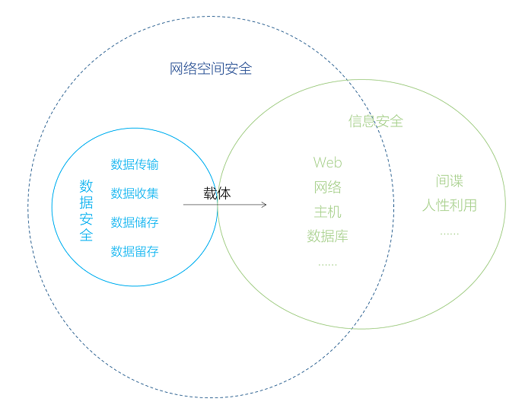
数据安全与传统安全的关系
这三者之间所代表的有各自的领域和侧重点，有区别也有共联之处。
网络安全是以网络为主要的安全体系，主要涉及网络安全域、防火墙、网络访问控制、抗DDOS等场景，更多是指向整个网络空间的环境。
信息则是对数据做出有意义分析的价值资产，常见的信息安全事件有网络入侵窃密、信息泄露和信息被篡改等。
而数据安全则是以数据为中心，主要关注数据安全周期的安全和合规性，以此来保护数据的安全。常见的数据安全事件有数据泄露、数据篡改等。
Notes:
有人说，它们三者之间的关系就是包含与被包含的关系，比如网络安全包含信息安全和数据安全；也有人说它们之间是对等的关系，比如网络安全等于信息安全或者信息安全等于数据安全。其实，这三者之间所代表的有各自的领域和侧重点，有区别也有共联之处。

Slide 15
第六讲 数据安全
数据安全概述
数据安全与传统安全的关系
数据安全要素
数据安全能力成熟度模型
数据安全防护架构
数据安全防护关键技术

Slide 16

数据安全要素
数据安全要素
机密性
完整性
可用性
特性含义
数据机密性，是指个人或团体的信息不为其他不应获得者获得，即具有一定保密程度的数据只能让有权读到或更改的人读到和更改。数据完整性，指在传输、存储信息或数据的过程中，确保信息或数据不被未授权的篡改或在篡改后能够被迅速发现。数据可用性，使用者在浏览的过程中不会产生压力或感到挫折，对于该数据的合法拥有和使用者，在他们需要这些数据的任何时候，都应该保障他们能够及时得到所需要的数据。
CIA

Slide 17
第六讲 数据安全
数据安全概述
数据安全与传统安全的关系
数据安全要素
数据安全能力成熟度模型
数据安全防护架构
数据安全防护关键技术

Slide 18
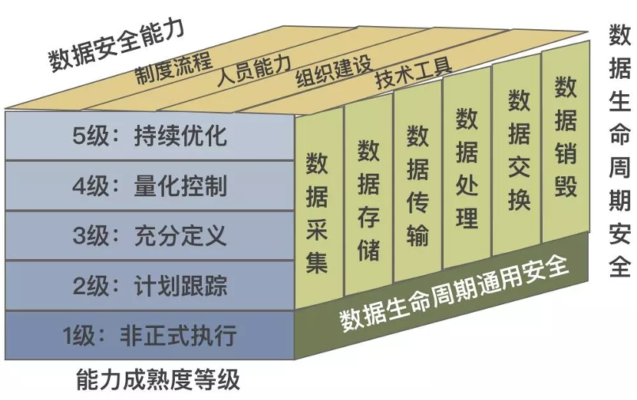
数据安全能力成熟度模型
数据安全能力成熟度模型（Data Security capability Maturity Model，DSMM）的缩写，中文名为数据安全能力成熟度模型。是以2019-08-30 发布，2020-03-01 实施的GB/T 37988-2019 《信息安全技术数据安全能力成熟度模型》为依据的数据安全保护体系。
Notes:
（1）实施DSMM的意义
DSMM 标准可为组织在不同阶段，开展数据保护建设，提供分级别的实践指南。通过实施DSMM评估，可以：
a、促进组织机构了解并提升自身的数据安全水平，从数据生命周期的角度出发，结合各类数据业务发展所体现的安全需求开展数据安全保障工作；
b、保障数据在组织机构之间安全地交换与共享，充分发挥数据的价值，打造更安全的大数据应用环境。
（2）DSMM的架构
DSMM的架构由四个安全能力维度、七个安全过程维度、五个安全能力等级构成。四个安全能力维度:组织建设、制度流程、技术工具、人员能力；
七个安全过程维度：数据采集安全、数据传输安全、数据存储安全、数据处理安全、数据交换安全、数据销毁安全、通用安全，共计30个过程域；
五个安全能力等级：从低到高依次1至5级。

Slide 19
第六讲 数据安全
数据安全概述
数据安全与传统安全的关系
数据安全要素
数据安全能力成熟度模型
数据安全防护架构
数据安全防护关键技术

Slide 20
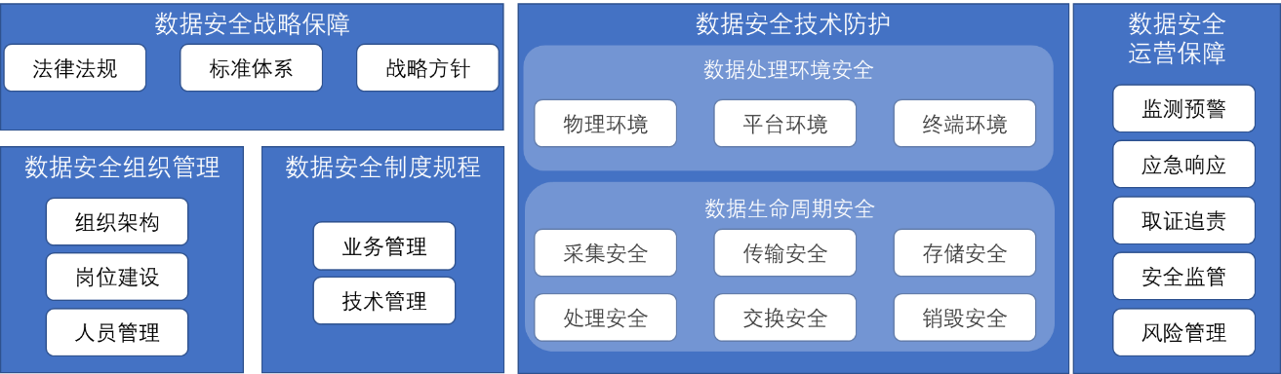
数据安全防护体系
参考国标《信息安全技术 大数据服务安全能力要求》（GB/T 35274-2017）、《信息安全技术 数据安全能力成熟度模型》（GB/T 37988-2019），通常数据安全的防护体系主要包括数据安全战略保障、数据安全组织管理、数据安全制度规程、数据安全技术防护、数据安全运营保障等方面。

Slide 21
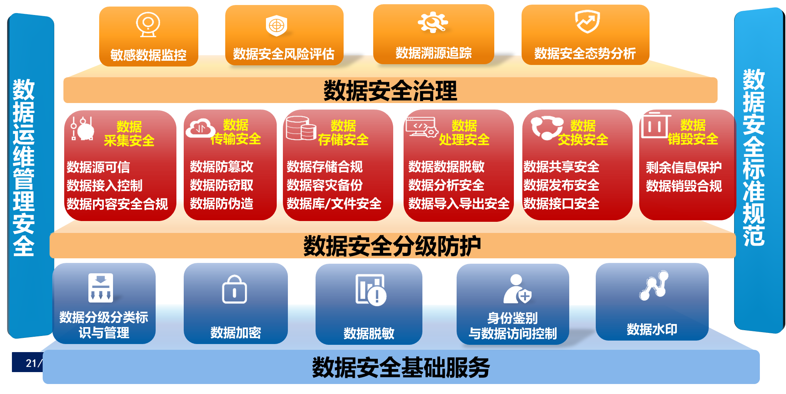
数据安全防护架构

Slide 22
第六讲 数据安全
数据安全概述
数据安全与传统安全的关系
数据安全要素
数据安全能力成熟度模型
数据安全防护架构
数据安全防护关键技术

Slide 23
数据安全防护关键技术
（1）数据加密
加密就是对明文（可读懂的信息）进行翻译，使用不同的算法对明文以代码形式（密码）实施加密。此过程的逆过程称为解密，即将该编码信息转化为明文的过程。一般我们在保存或传输过程会将数据本身先进行加密。加密的基本功能包括:
1. 防止不速之客查看机密的数据文件；
2. 防止机密数据被泄露或篡改；
3. 防止特权用户(如系统管理员)查看私人数据文件；
4. 使入侵者不能轻易地查找一个系统的文件。

Slide 24
数据安全防护关键技术
（1）数据加密
对称加密：加、 解密用同一个密钥，速度快，但密钥保存要格外注意。常用对称加密算法有DES、3DES、AES、IDEA等。安全级别较高的是AES（高级加密标准）。
非对称加密：加、解密需由一对密钥共同完成：公钥和私钥。若是公钥加密，必须由私钥解密，反之亦然。 这里提醒一下：私钥是私有的，不能公开，公钥可以告知他人。在应用时，公钥加密---〉私钥解密，是为了实现数据的机密性；而私钥加密----〉公钥机密，是为了操作的不可否认性（数字签名）。常用的非对称加密算法有RSA和DSA。
Hash(哈希)算法一般用在需要认证的环境下的身份确认或不考虑数据的还原的加密。因为Hash是一种单向散列算法，只能由一种状态变为另一种状态而不可逆。常用的是MD5算法和SHA算法。

Slide 25

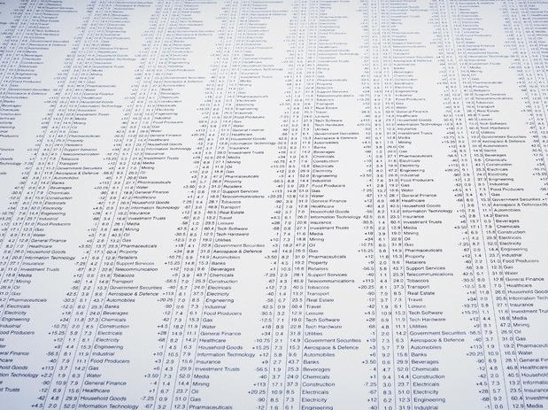



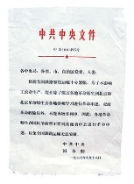



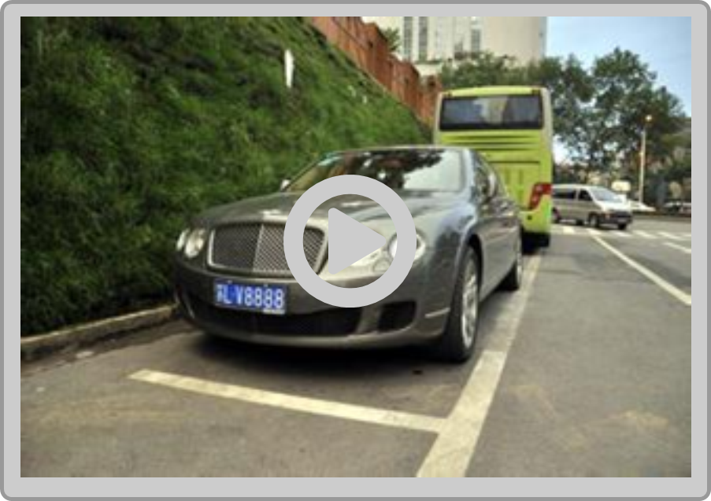
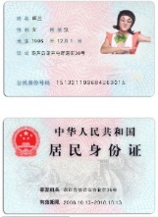


数据安全防护关键技术
（2）数据脱敏
姓名 | 社保卡号码 | 住址
张三 | 12345678 | 科华北路1号
李四 | 87654321 | 科华北路2号
结构化数据
数据全生命周期安全公有安全防护技术，有效防止敏感信息泄露，实现数据内容安全防护
自然语言处理
文本数据
数据挖掘
多媒体数据
机器学习

Slide 26
数据安全防护关键技术
（2）数据脱敏-方法
仿真：是根据敏感数据的原始内容生成符合原始数据编码和校验规则的新数据，使用相同含义的数据替换原有的敏感数据，例如姓名脱敏后仍然为有意义的姓名，住址脱敏后仍然为住址。仿真算法能够保证脱敏后数据的业务属性和关联关系，从而具备较好的可用性。
数据替换：用某种规律字符对敏感内容进行替换，从而破坏数据的可读性，并不保留原有语义和格式，例如特殊字符、随机字符、固定值字符等。
加密：通过加密算法（包括国密算法）进行加密。例如Hash（密码算法）算法是指对于完整的数据进行Hash加密，使数据不可读。
数据截取：数据截取术是指对原始数据选取部分内容进行截断。
数据混淆：混淆算法是将敏感数据的内容进行无规则打乱，从而在隐藏敏感数据的同时能够保持原始数据的组成方式。

Slide 27




数据安全防护关键技术
（2）数据脱敏-模式
根据数据开放情况，根据不同服务场景提供不同场景下的脱敏方式，进而自动识别敏感数据并作脱敏处理，确保个人隐私信息或涉密信息不会被滥用。
动态脱敏
静态脱敏
应用系统
大数据中心
大数据中心
用户
应用系统
实时脱敏
非实时脱敏
在线实时接收用户请求，并根据用户配置的脱敏策略，对数据进行脱敏处理，实时返回脱敏结果。
在生产环境中抽取原始数据，对原始数据进行不同级别的脱敏配置，一次性将不同安全级别的原始数据全部脱敏输出到指定位置，然后授予不同用户访问不同安全级别数据的权限。

Slide 28
数据安全防护关键技术
（3）数据防泄漏
Data Leakage(Loss) Prevention数据泄露防护，简写为DLP，就是通过内容识别达到到对数据的防控。防护范围主要包括网络防护和终端防护。网络防护主要以审计、控制为主，终端防护除审计与控制能力外，还应包含传统的主机控制能力、加密和权限控制能力。可以通过识别如 关键字、正则表达式、文档指纹、确切数据源（数据库指纹）等。
基本来说，DLP其实就是一个综合体。最终实现的效果是智能发现、智能加密、智能管控、智能审计，就是一整套的数据泄露防护方案。从另一个角度保证数据机密。

Slide 29
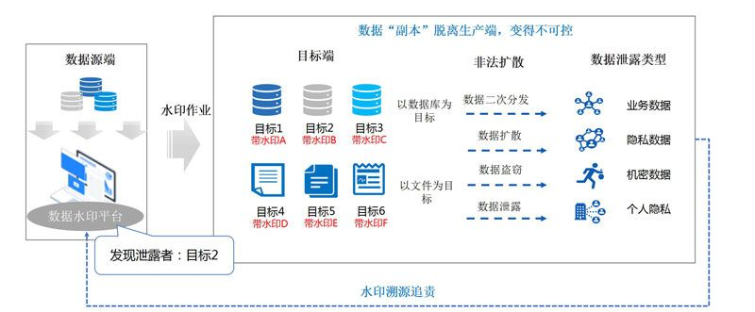
数据安全防护关键技术
（4）数据水印
针对数据文件中的敏感数据进行高级别仿真水印标识的数据安全产品，广泛应用于内外部数据共享交换等场景，解决数据扩散后泄漏主体不明确、无法追溯等难题。

Slide 30
数据安全防护关键技术
（4）数据水印
数据水印具有高隐蔽性、高易用性、高管理融合性等特点。数据水印可对通过系统外发数据行为进行流程化管理，在不影响数据使用的前提下，自动生成水印并添加数据标记，可以对泄露数据源的追溯，避免了内部人员外发数据过程泄露无法对事件定责追溯，提高了数据传递的安全性和可追溯能力。
水印的类别分为鲁邦水印和脆弱水印，脆弱水印可用于数据篡改验证；鲁棒水印被用在非结构化数据的溯源追踪。根据功能划分分为水印添加功能，水印提取功能。
Notes:
使用原因：
一、数据使用存在安全隐患
在当前的网络信息化时代，随着电子政务、电子商务等应用的普及，越来越多的数据库数据通过网络进行存储和发布，这些数据经过若干年的积累，往往蕴含有巨大的社会价值与经济价值，成为宝贵的数据资源。随着网络数据共享和数据交换需求的不断增多，如果不采取有效的安全控制和版权保护措施，常常会给攻击者以可乘之机。同时，如果缺乏数据库完整性验证的有效措施，一旦出现对数据数据泄露，后果也是无法想象的。
二、缺乏数据库版权保护措施
随着数据库技术的不断发展，数据库中存储的数据量急剧加大，在大量的数据背后隐藏着许多重要的信息，利用数据挖掘技术可以从看似无规律的数据中挖掘出有用的商业信息。因而，也需对这种隐含有重要商业信息的大型数据库进行版权保护，以防止不法分子从中获利。
此外，一些数据库应用需要将数据库产品出售给客户（如地理信息系统中一般就包含价格不菲的空间数据库），一些数据库业务（如数据挖掘等）需要向合作伙伴提供完整的数据，这些都需要严格的数据库版权保护措施才可数据外发使用。
三、数据泄露无法溯源定责
在目前新兴的外包数据库服务模式中，数据库服务器由非可信的第三方提供，数据库的物理文件可以轻易被第三方拷贝，数据拥有对数据库实施版权保护的需求也日益迫切。
Internet的快速发展促使这些数据供应商提供远程访问数据库的服务，用户在支付一定的使用费之后便可以远程登录数据库，使用里面的数据。虽然远程登录服务能为终端用户提供极大的方便，但数据供应商也同时面临数据被窃取的危险。如果不法分子将他从数据库里获取的大量数据转卖给他人，这些信息机构将会蒙受很大的经济损失。对于黑市上买卖的泄露文件，也没有办法溯源其泄露源，数据过程泄露无法对事件定责追溯。
四、数据安全相关政策与数据水印产品的合规性
从遵守国家及本行业各项法律法规的角度考虑。随着《中华人民共和国计算机信息系统安全保护条例》的推广实施，对IT信息系统数据使用安全的要求越来越明确。再如《中华人民共和国网络安全法》相关条例对敏感数据的保密性、安全性的要求也明确指出，应当依照法律、行政法规的规定和国家标准的强制性要求，采取技术措施和其他必要措施。根据《商业银行信息科技风险管理指引》第25条，制定最高权限系统账户的审批、验证和监控流程，并确保最高权限用户的操作日志被记录和监察。在系统日志中记录不成功的登录、重要系统文件的访问、对用户账户的修改等有关重要事项，手动或自动监控系统出现的任何异常事件，定期汇报监控情况。这些条例和政策也说明国家对数据安全的重视，应有专业的数据库安全产品来规范数据库使用行为。

Slide 31
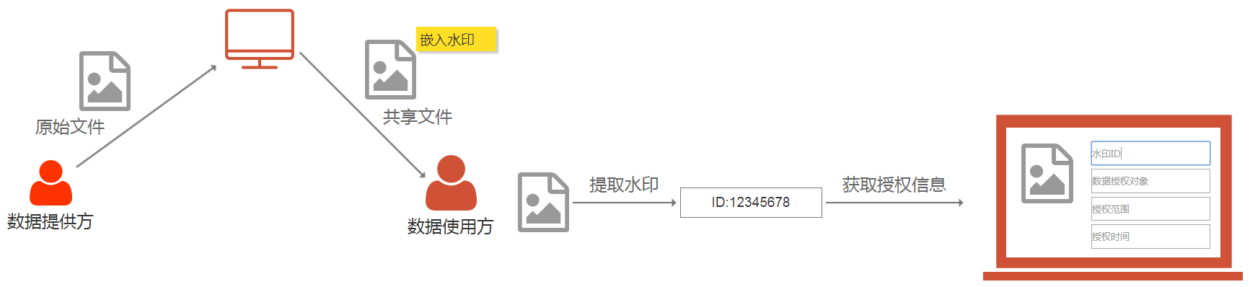
数据安全防护关键技术
（4）数据水印
数据水印设备
https://zhuanlan.zhihu.com/p/404611429

Slide 32
数据安全防护关键技术
（5）数据容灾备份
数据备份是指为防止系统出现操作失误或系统故障导致数据丢失，而将全部或部分数据集合从应用主机的硬盘或阵列复制到其它的存储介质的过程。
传统的数据备份主要是采用内置或外置的磁带机进行冷备份。但是这种方式只能防止操作失误等人为故障，而且其恢复时间也很长。随着技术的不断发展，数据的海量增加，不少的企业开始采用网络备份。网络备份一般通过专业的数据存储管理软件结合相应的硬件和存储设备来实现。

Slide 33
数据安全防护关键技术
（5）数据容灾备份-存储方式
1.定期磁带
远程磁带库、光盘库备份。即将数据传送到远程备份中心制作完整的备份磁带或光盘。远程关键数据+磁带备份。采用磁带备份数据，生产机实时向备份机发送关键数据。
2.数据库备份
这种方式就是在与主数据库所在生产机相分离的备份机上建立主数据库的一个拷贝。
由于传统的数据存储方式过于简单化，过于集中管理而造成了大量数据的堆积。这样一个公司或企业要使用大量的数据就需要大量的存储数据的介质，而导致服务器的回应下降乃至崩溃。这样，分布式数据库技术在构建企业级应用程序中更为广泛流行，是因为分布式数据库存储方式给企业带来了很多的方便以及好处。

Slide 34
数据安全防护关键技术
（5）数据容灾备份-存储方式
3.网络数据
这种方式是对生产系统的数据库数据和所需跟踪的重要目标文件的更新进行监控与跟踪，并将更新日志实时通过网络传送到备份系统，备份系统则根据日志对磁盘进行更新。
4.远程镜像
通过高速光纤通道线路和磁盘控制技术将镜像磁盘延伸到远离生产机的地方，镜像磁盘数据与主磁盘数据完全一致，更新方式为同步或异步。
目前常见的云备份方式可以看作是网络备份和远程镜像的一种应用，具有广阔的应用前景。

Slide 35
数据安全防护关键技术
（5）数据容灾备份-本地备份
什么是本地备份？
本地备份也叫手工备份，是每台服务器有自己的本地备份设备，这是最简单的备份方案。由于备份设备连接到每台服务器上，所以每台服务器不得不单独管理备份进程。这种备份方案不仅增加了硬件投资，还增加了管理的费用。
本地备份的问题：
手动，用户每次都要自己配置备份任务
无规律，没有策略
缺乏对备份数据的管理

Slide 36
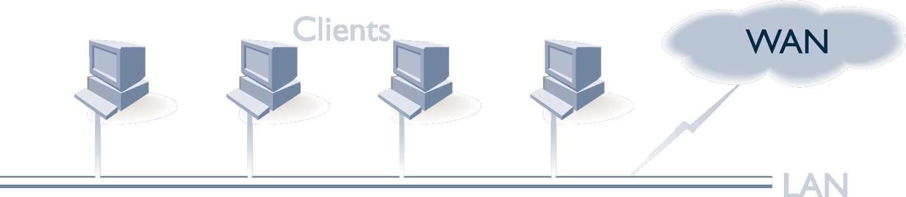

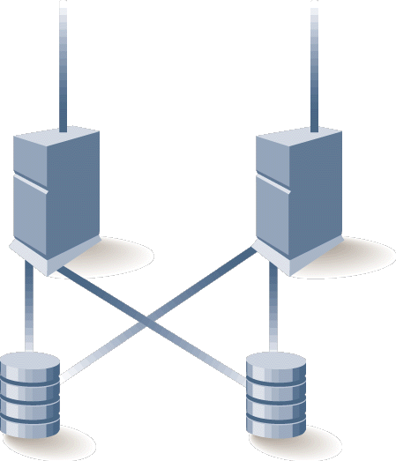

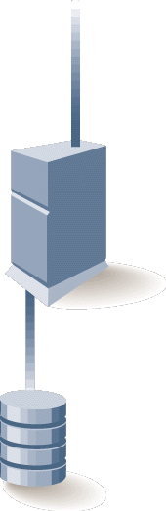
数据安全防护关键技术
（5）数据容灾备份-本地备份

Slide 37
数据安全防护关键技术
（5）数据容灾备份-网络备份
什么叫网络备份？
网络备份也叫做LAN备份，是一种流行的备份解决方案。通常，带有备份设备的备份服务器被放置在网络中。备份服务器负责整个系统的备份，它管理整个网络的备份策略、备份媒体和备份目标。所有的备份数据必须通过本地局域网进行传输。
网络备份的优点
实现了大容量自动化、集中式备份
备份过程有策略管理，无需管理员介入
网络内所有需要备份的服务器可共享一台备份设备

Slide 38


数据安全防护关键技术
（5）数据容灾备份-网络备份
网络备份的问题
这种基于LAN的备份解决方案将强制备份数据通过LAN进行传输，因此在备份过程中网络就会超负荷。
这不仅会导致备份性能下降，还会使备份时间更长。

Slide 39
数据安全防护关键技术
（5）数据容灾备份- LAN-free
LAN-Free备份由于数据通过LAN传播，当需要备份的数据量较大，备份时间窗口紧张时，网络容易发生堵塞。在SAN环境下，可采用存储网络的LAN-Free备份，需要备份的服务器通过SAN连接到磁带机上，在LAN-Free备份客户端软件的触发下，读取需要备份的数据，通过SAN备份到共享的磁带机。（光纤）
LAN Free备份的优点
提高备份速度，减少备份及恢复窗口
优化备份设备的使用
降低备份服务器负担
消除对业务网络（LAN）的影响

Slide 40
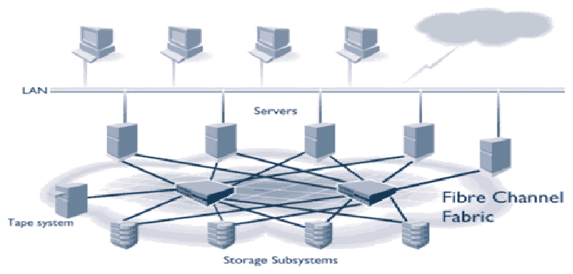
数据安全防护关键技术
（5）数据容灾备份- LAN-free

Slide 41
数据安全防护关键技术
（5）数据容灾备份-Server Less
什么叫Server Less备份？
Server less备份是备份技术中最近的技术，它可以在LAN Free备份的基础上节省有价值的服务器资源（CPU、内存等）。一些Server less备份设备放在服务器和存储子系统之间，这些设备负责备份数据的全部责任，它从存储阵列向磁带设备直接发送数据。
Server Less备份的优点
实现不影响应用的备份
极大的减少服务器负担

Slide 42
数据安全防护关键技术
（6）数据恢复
硬盘保存文件时是按簇保存在硬盘中的，而保存在哪些簇中则记录在文件分配表里。硬盘文件删除时，并非把所有内容全部清零，而是在文件分配表里把保存该文件位置的簇标记为未使用，文件分配表标记为未使用的簇，以后就可以将文件直接写入该簇，在重新写入之前，上次删除文件的内容实际上依然在该簇中，所以，只要找到该簇，就可以恢复文件内容。这也是为什么误删文件后不要再往该硬盘写入数据的原因。只有在相同簇中写入新文件以后，文件才会被彻底破坏。
同时从物理角度来看，特别是了解硬盘的结构以后，大家会发现，当我们保存数据的时候，盘片会变得凸凹不平从而保存数据。我们删除了文件的时候，并没有把所有的凸凹不平的介质抹平，而是把它的地址抹去，让操作系统找不到这个文件，从而认为它已经消失，进而在这个地方写数据，把原来的凸凹不平的数据信息覆盖掉。

Slide 43
数据安全防护关键技术
（6）数据恢复
数据恢复的原理：如果数据没被覆盖，我们就可以用软件，通过操作系统的寻址和编址方式，重新找到那些没被覆盖的数据并组成一个文件，如果几个小地方被覆盖，可以用差错效验位来纠正。当然，如果覆盖已满，基本就没办法恢复了。
数据恢复种类：
逻辑故障数据恢复，逻辑故障是指与文件系统有关的故障。常见的逻辑故障有：无法进入操作系统、文件无法读取、文件无法被关联的应用程序打开、文件丢失、分区丢失、乱码显示等。逻辑故障造成的数据丢失，大部分情况是可以通过专用数据恢复软件找回的。

Slide 44
数据安全防护关键技术
（6）数据恢复
硬件故障数据恢复：硬盘一般由电路板、固件、磁头、盘片、电机等电子器件/软件/机械三部分组成，而任一组件都可能发生故障。比如雷击、高压、高温等造成的电路故障；高温、振动碰撞等造成的机械故障、存储介质老化造成的物理坏磁道扇区故障和意外丢失损坏的固件BIOS信息等。
磁盘阵列RAID数据恢复
硬盘数据恢复，硬件故障的数据恢复的步骤是先诊断，找到故障点。先修复硬件故障，然后再修复其他软故障，最终将数据成功恢复。
U盘数据恢复，U盘损坏或出现电路板故障、磁头偏移、盘片划伤等情况时，可采用开体更换、加载、定位等方法进行数据修复。

Slide 45
数据安全防护关键技术
（7）数据安全销毁
数据销毁是通过建立针对数据内容的清除、净化机制，实现对数据的有效销毁，防止因对存储介质中的数据内容进行恶意恢复而导致的数据泄漏风险。
数据销毁有两个目的，一是合规要求，国家法律法规要求重要数据不被泄漏;另外就是组织本身的业务发展或管理需要。日常工作过程中，用户往往采取删除、硬盘格式化、文件粉碎等方法销毁数据，但是这些方法并不是完全安全。
主流的数据销毁技术，主要有数据删除、数据清除、物理销毁。
Notes:
2022年，9月30日，工业和信息化部发布《工业和信息化领域数据安全管理办法（试行）》（下称《管理办法》）并面向社会公开征求意见。《管理办法》是数安法施行后，首个由行业、领域主管部门制定发布的数据安全相关法规。
有专家表示，《管理办法》提出“数据销毁”在国内数据安全层面的法律法规中尚属首次，之后还需公证、审计等第三方服务跟进。

Slide 46
数据安全防护关键技术
（7）数据安全销毁-数据删除
删除磁盘数据的常规方法主要有：删除和格式化
删除数据最便捷的方法，如：经常采用的“Delete”的系统删除命令。实际上并没有真正的将数据从硬盘上删除，只是将文件的索引删除而已，让操作系统和使用者认为文件已经删除，又可以把腾出空间存储新的数据。
“格式化”有许多不同的含义：物理的或低级格式化，操作系统的格式化，快速格式化，分区格式化等等 …大多数情况下，普通用户采用的格式化不会影响到硬盘上的数据。格式化仅仅是为操作系统创建一个全新的空的文件索引，将所有的扇区标记为“未使用”的状态，让操作系统认为硬盘上没有文件。格式化后的硬盘数据也是能够恢复。

Slide 47
数据安全防护关键技术
（7）数据安全销毁-数据清除
数据清除，由于磁盘可以重复使用，前面的数据被后面的数据覆写后，前面的数据被还原的可能性就大大降低了，随着被覆写次数的增多，能够被还原的可能性就趋于0，但相应的时间支出也就越多。密级要求的高低对应着不同的标准，低密级要求的就是一次性将磁盘全部覆写；高密级要求则须进行多次多规则覆写。
有相应标准对数据清除做规范和要求：
美国国防部 DOD 的 5220.22M 标准；
北约 NATO 的标准
参考标准实质就是多次覆写的标准，规定了覆盖数据的次数，覆盖数据的形式。

Slide 48
数据安全防护关键技术
（7）数据安全销毁-数据清除
复写原理（Overwriting），使用预先定义的格式——无意义、无规律的信息来覆盖硬盘上原先存储的数据。这是销毁数据的既有效又可操作的方法。如果数据被“成功”的完全覆写，即使只覆写一次，也可以认为数据是不可恢复的。
硬盘上的数据都是以二进制的“1”和“0”形式存储的。完全覆写后也就无法知道原先的数据是“1”还是“0”了，也就达到了清除数据的目的。
覆写的方法：根据覆写时的具体顺序，软件覆写分为逐位覆写、跳位覆写、随机覆写等模式，根据时间、密级的不同要求，可组合使用上述模式，可靠的专业清除软件应同时支持多种模式。
覆写的局限性：既然，一次完全的覆写就可以彻底清除数据，那标准为什么还要规定须多次覆写呢？因为磁信号泄露了数据的历史痕迹，可以通过特殊的专业设备来识别痕迹进而恢复被覆盖的数据。如果磁头定位系统不是足够精确，那么在进行覆写时，原先的数据不会被完全精确的覆盖。由于磁道的偏移，可以将原先的数据从当前磁道的痕迹辨别出来。

Slide 49
数据安全防护关键技术
（7）数据安全销毁-物理销毁
消磁
使用专门的消磁设备来磁化磁盘表面的磁介质。它产生电磁场来磁化磁盘。而磁盘类磁性介质，一旦磁性结构被破坏，数据也就不复存在了。
化学腐蚀
化学腐蚀的方法把记录涉密数据的物理载体完全破坏掉，从而从根本上解决数据泄露问题的硬盘销毁方式。
物理破坏
常见的是盘片划损、硬盘回炉、外力破损等方法。

Slide 50
数据安全防护关键技术
（8）数据库审计
以安全事件为中心，以全面审计和精确审计为基础，实时记录网络上的数据库活动，对数据库操作进行细粒度审计的合规性管理，对数据库遭受到的风险行为进行实时告警。它通过对用户访问数据库行为的记录、分析和汇报，来帮助用户事后生成合规报告、事故追根溯源，同时通过大数据搜索技术提供高效查询审计报告，定位事件原因，以便日后查询、分析、过滤，实现加强内外部数据库网络行为的监控与审计，提高数据资产安全。
探测数据库的访问操作行为，通过深度语义级解析及风险模型匹配判断访问行为是否存在安全威胁，同时对访问操作行为做一个完整的记录；对违反安全规则的事件发生后，能有效的追查责任和分析原因，必要时还可以为惩罚恶意攻击行为提供必要的证据。

Slide 51
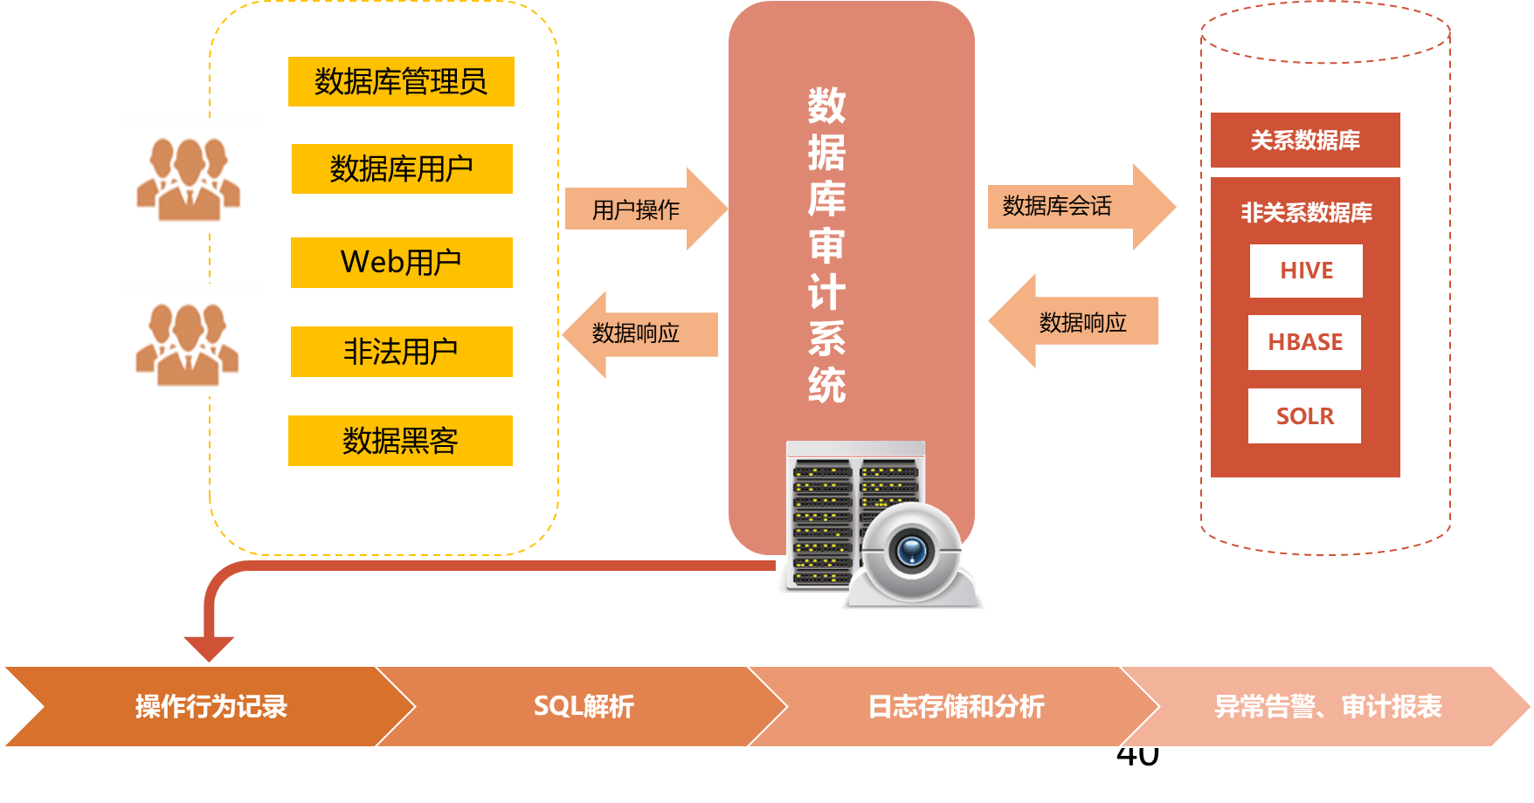
数据安全防护关键技术
（8）数据库审计
记录数据库的各种访问操作，智能分析和监控访问者的各种操作，进行实时威胁预警，并对事件进行统计分析记录，有效支持电子取证。

Slide 52
The End

